Slide 1

TA Sitzung #2
9. September

Slide 2
Wie geht’s?
Wie geht’s?
Welche Kurse hast du? (Deutsch, ESem, Englisch, Mathe, Chemie, Geschichte (history), Physik?)
Was ist dein Lieblingskurs?

Slide 3
Simon Sagt!
Bitte!
Stehen Sie auf
Setzen Sie sich
Drehen Sie um
Singen Sie
Machen Sie das buch auf/zu
Schreiben Sie
Gehen Sie an die Tafel
Lachen Sie
Hören Sie gut zu

Slide 4
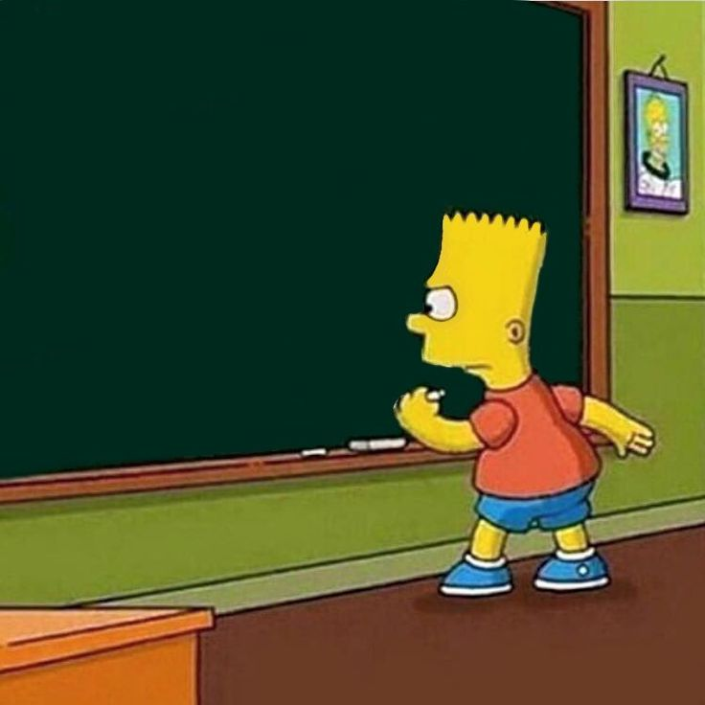
Tafelspiel!
Konjugieren Sie die Verben!

Slide 5
1. Haben
2. Stehen
3. Sein
4. Lachen
5. Heißen
6. Machen
Ich
Du
Er/sie/es
Wir
Ihr
Sie

Slide 6
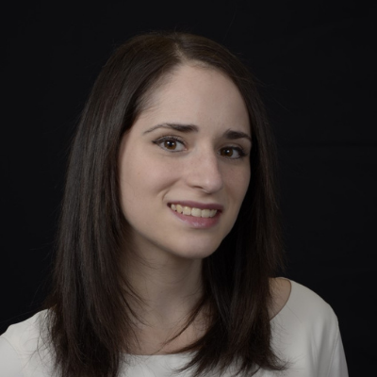
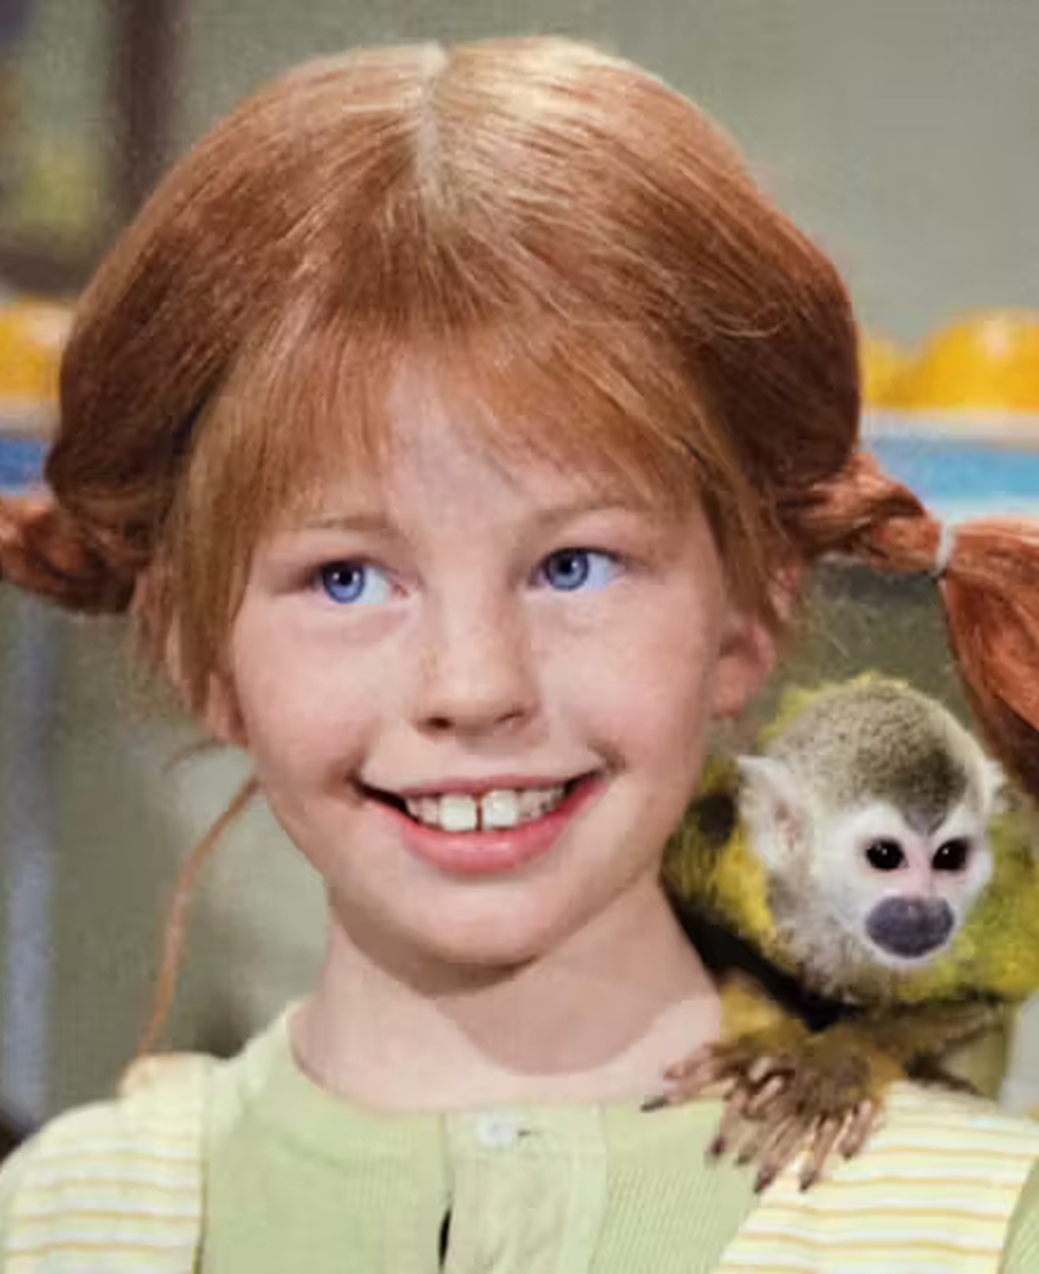
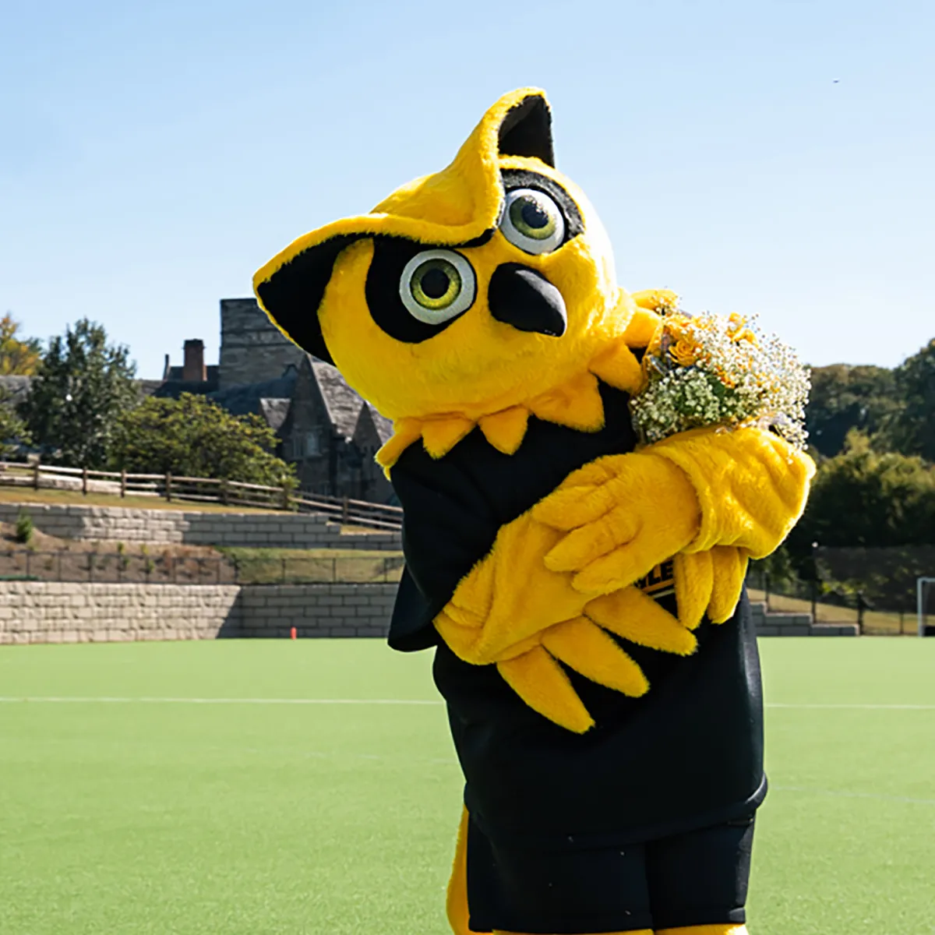
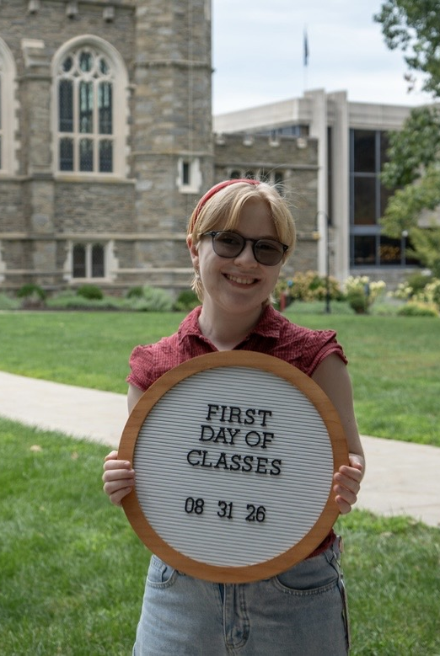
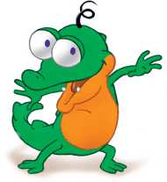
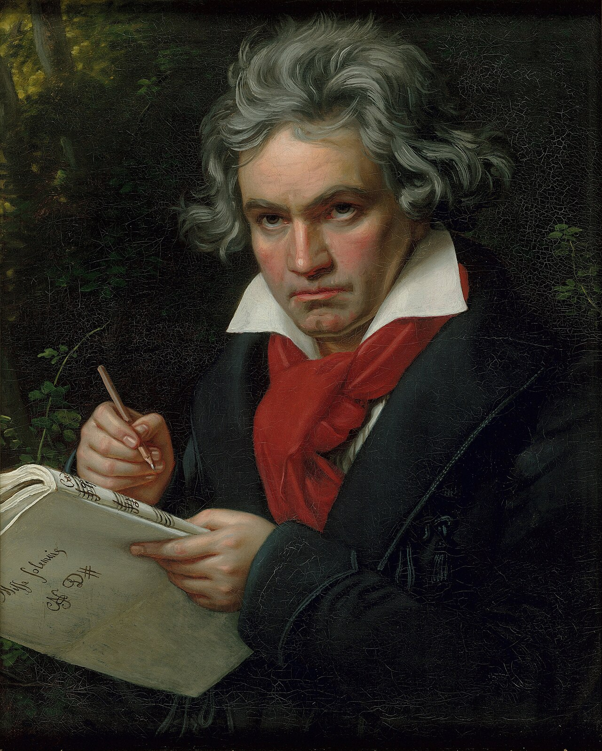
Aussehen: Wer bin ich?
Ich habe wellige graue Haare und braune Augen
Ich habe kurze gelbe und schwarze Haare und gelbe Augen
Ich habe lange braune Haare und braune Augen
Ich habe kurze blonde Haare und blaue Augen
Ich habe lockige schwarze Haare und blaue Augen und grüne Hände
Ich habe glatte rote Haare und blaue Augen
Margaret Strair
Pippi
Langstrumpf
Olly die Eule
Schnappi
das Krokodil
Esther Rosi-Kessel
Ludwig von Beethoven

Slide 7
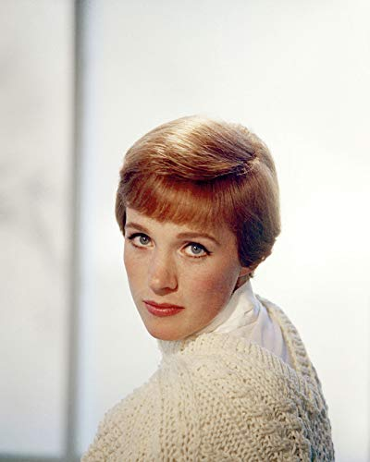
Das Aussehen: deine Lieblingscelebrity?
Model: Meine Lieblingscelebrity ist Julie Andrews. Julie Andrews hat kurze glatte blonde haare und blaue Augen

Slide 8
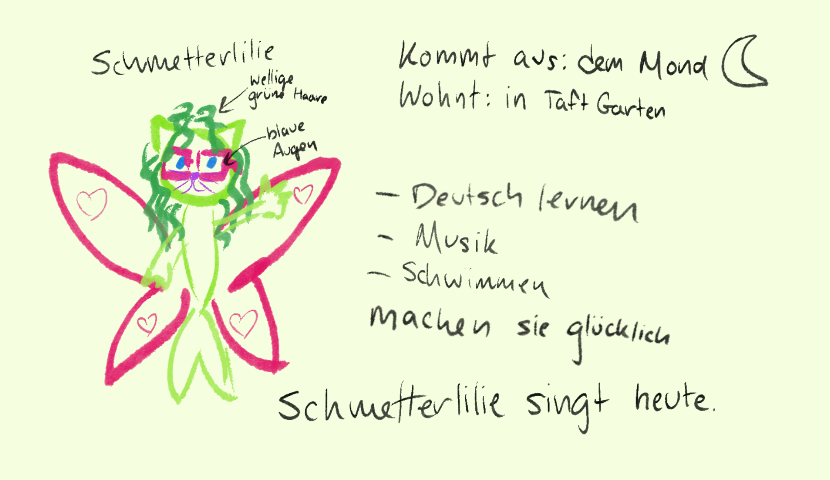
Mein Fantasiefreund

Slide 9
Machen Sie Fantasiefreunde!
Wie heißt der Fantasiefreund?
Welche Farbe hat die Haare/Augen?
Woher kommt der Fantasiefreund?
Wo wohnt der Fantasiefreund?
Was macht der Fantasiefreund glücklich?
Was macht der Fantasiefreund heute?
Hilfreiche Wörter:
Rot – red
Orange – orange
Gelb – yellow
Grün – green
Blau – blue
Lila – purple
Rosa – pink
Weiß – white
Schwarz – black
Braun – brown
Blond – blond
Glatte Haare – straight hair
Wellige Haare – wavy hair
Lockige Haare – curly hair
Kurze/lange Haare – short/long hair
Die Natur
Der Campus
Die Musik
Der Kaffee
Der Tee
Der Sommer/Der Winter
Der Hund/Die Katze
Aktivitäten: singen, lachen, Fußball/Tennis/Basketbal…. Spielen, Deutsch/Englisch/Mathe/Chemie/Physik… lernen, lesen

Slide 10
Fragen?
Danke für Heute!

